Slide 1
Федеральное государственное бюджетное образовательное учреждение высшего образования «Красноярский государственный медицинский университет имени профессора В.Ф. Войно-Ясенецкого» Министерства здравоохранения и социального развития Российской Федерации
Компьютерная лекция № 2
Тема: Принципы классификации микроорганизмов. Морфология бактерий.
Дисциплина «Основы микробиологии и иммунологии» Специальность: «Сестринское дело»
Выполнил преподаватель дисциплины
«Основы микробиологии и иммунологии»
Донгузова Елена Евгеньевна
Красноярск 2017 г.

Slide 2
План:
Принципы классификации микроорганизмов.
Характеристика основных групп микроорганизмов: бактерии, спирохеты, раккетсии, грибы, простейшие, вирусы.

Slide 3
Принципы классификации микроорганизмов.
Микроорганизмы – это большая группа организмов, в которую входят представители из разных царств живой природы.
Так как физиология и строение этих царств отличается друг от друга, то и лекарственные средства против них используются разные. Поэтому необходимо четко представлять классификацию микроорганизмов.

Slide 4
Микроорганизмы
ц.Eucariotae
ц.Procariotae
ц.Viridae
Микр.грибки
кл. сине-зеленые водоросли
Простейшие
Внутриклеточные паразиты
одноклеточные водоросли
кл. Bacteria
пор. Истинные бактерии
пор.спирохеты
Пор.микоплазмы
пор.риккетсии
пор.хламидии

Slide 5
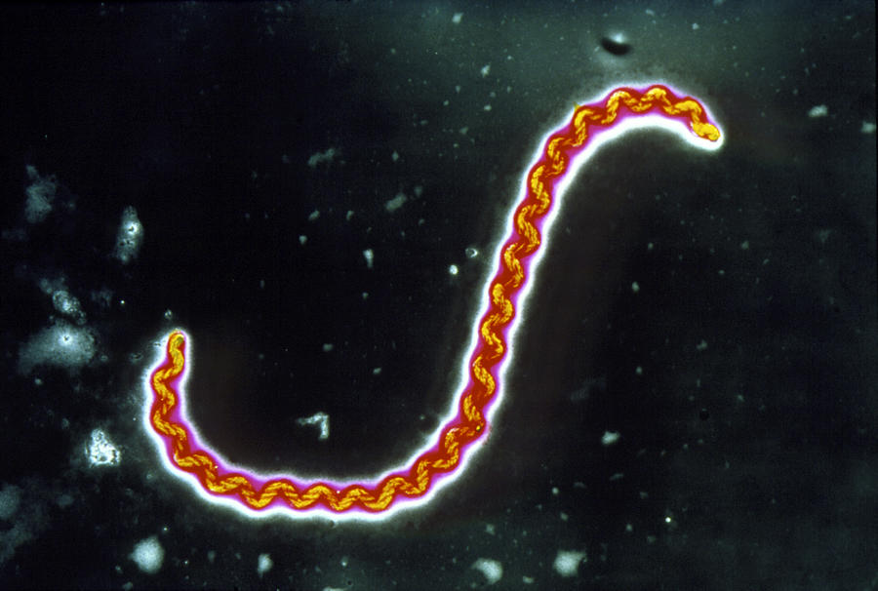
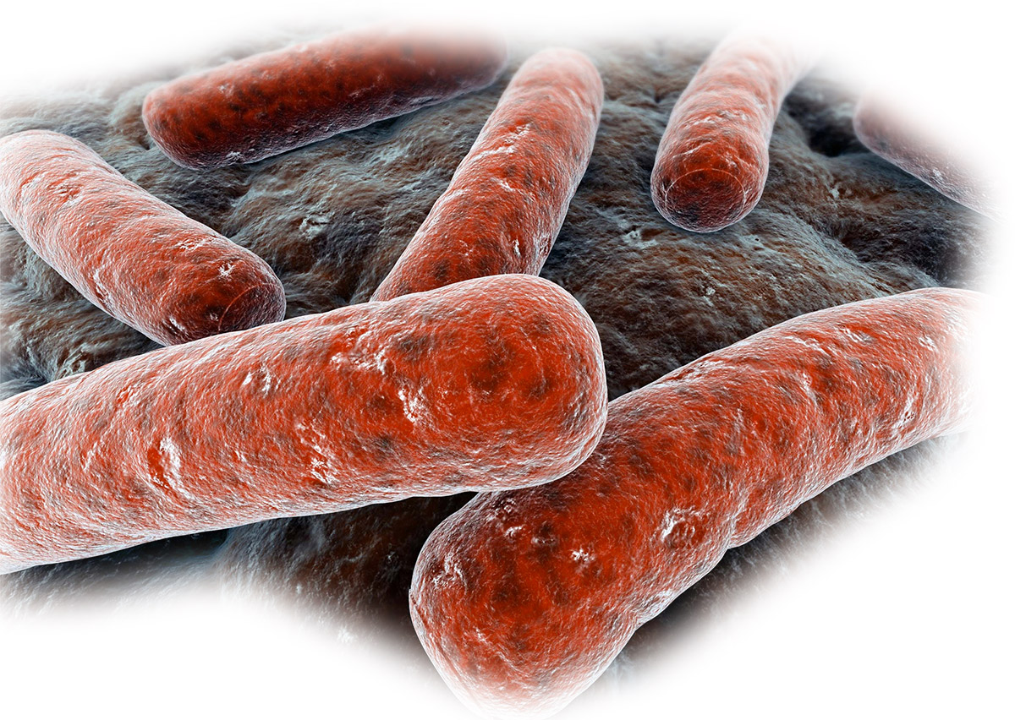
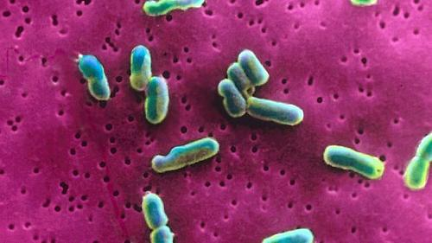
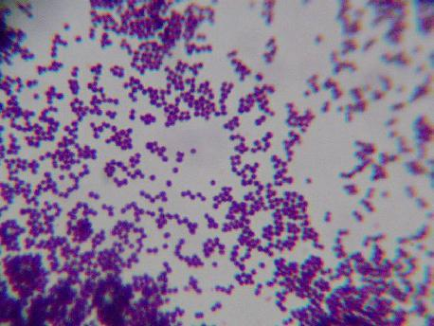
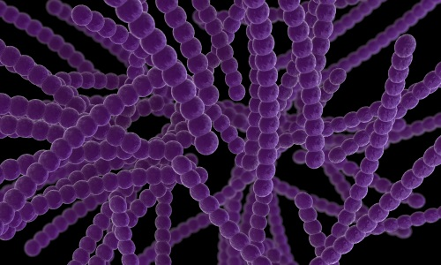
Основные группы микроорганизмов:
Истинные бактерии:
стафилококки,
стрептококки,
палочки дизентерии,
палочки туберкулеза и т.д.
Спирохеты:
возбудители сифилиса,
лептоспира

Slide 6
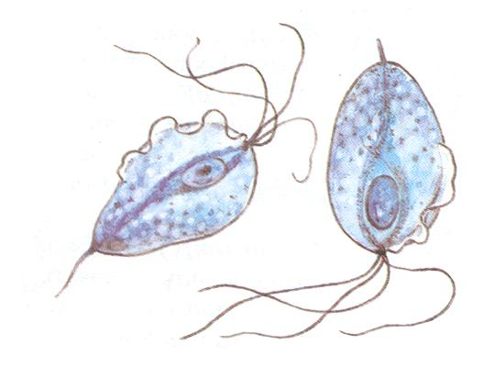
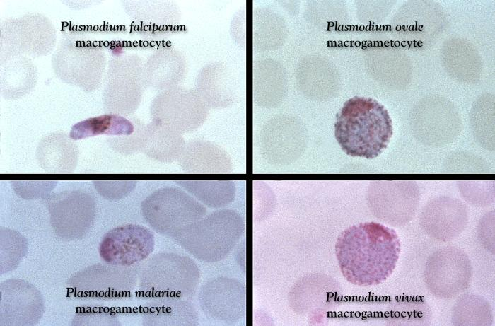
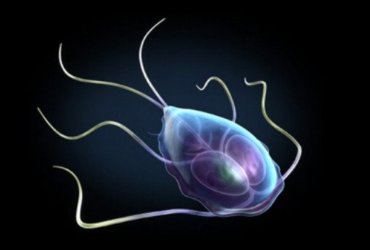
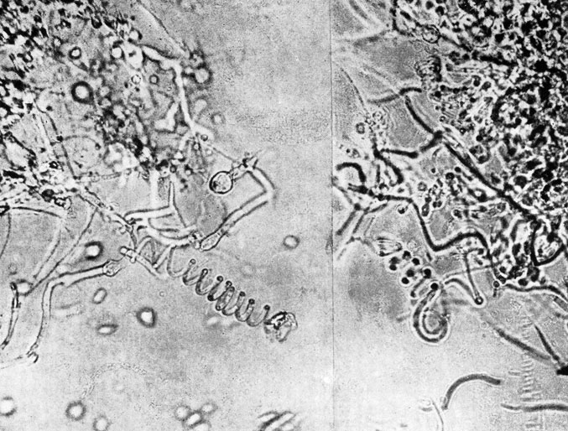
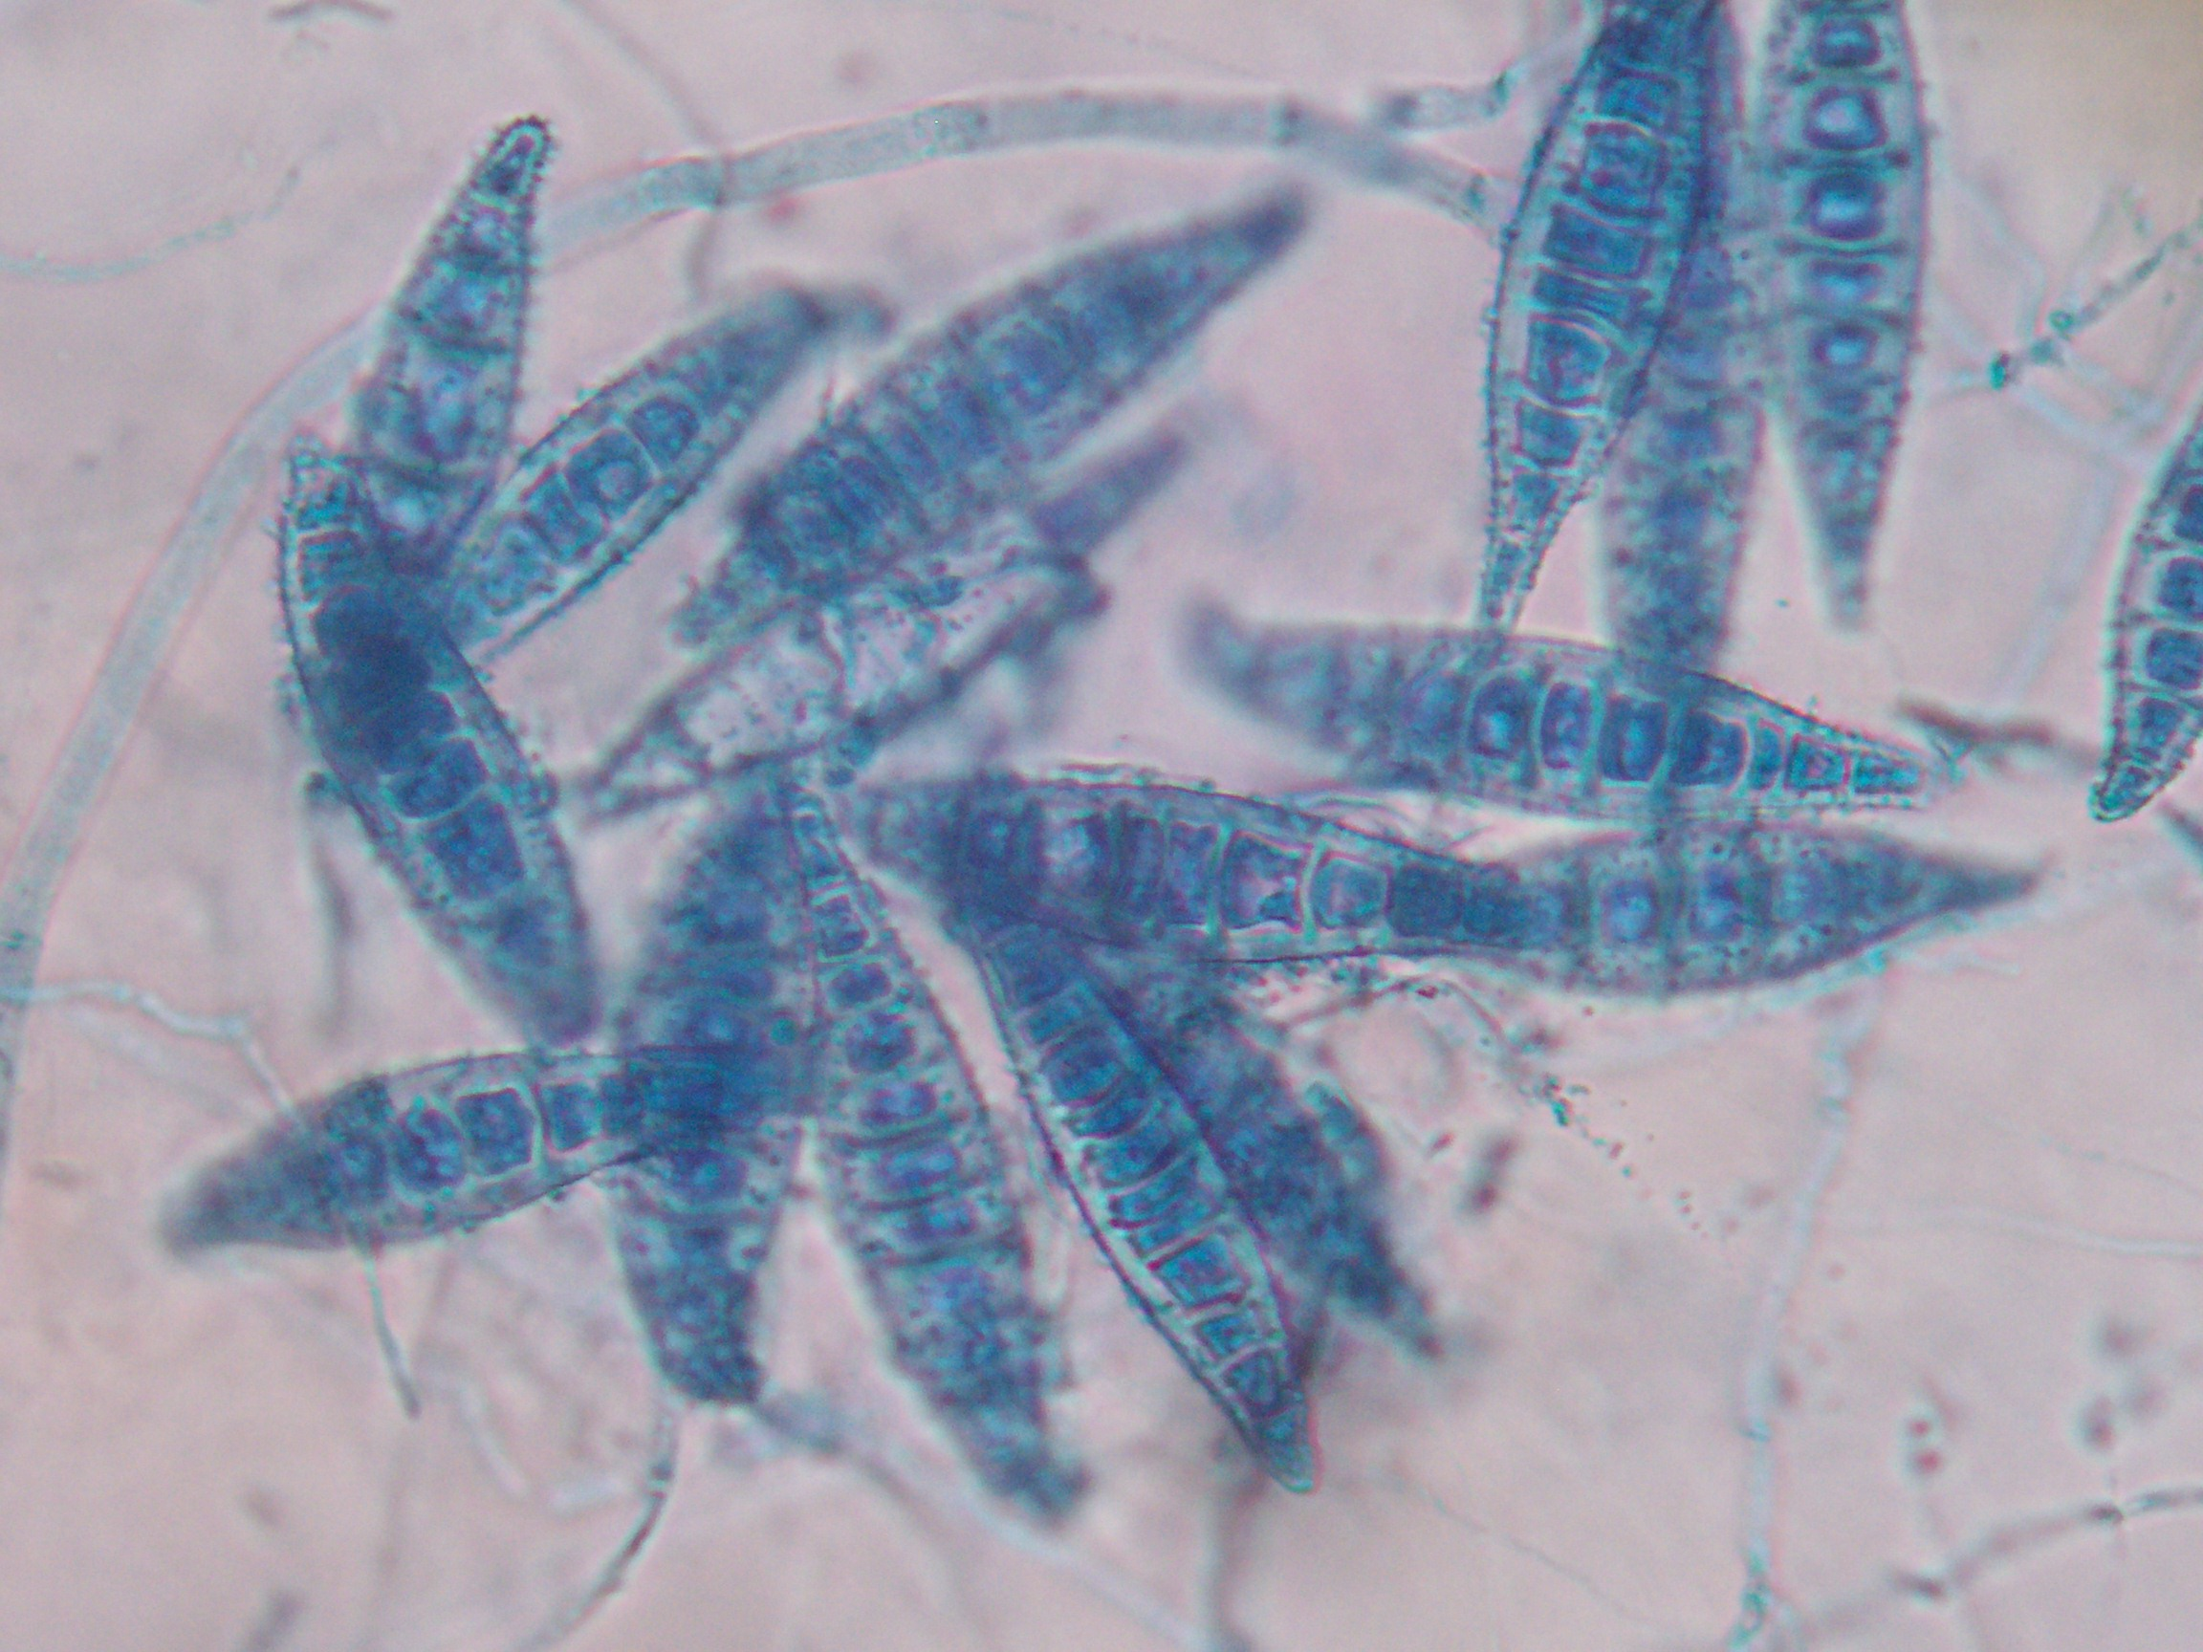
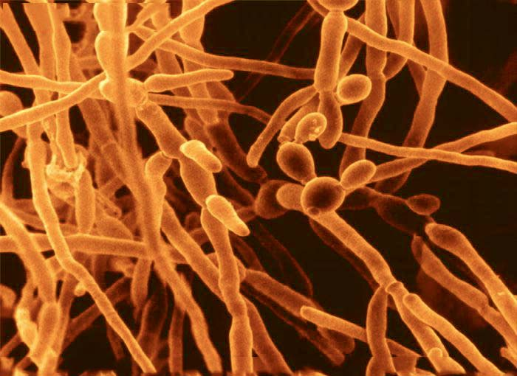
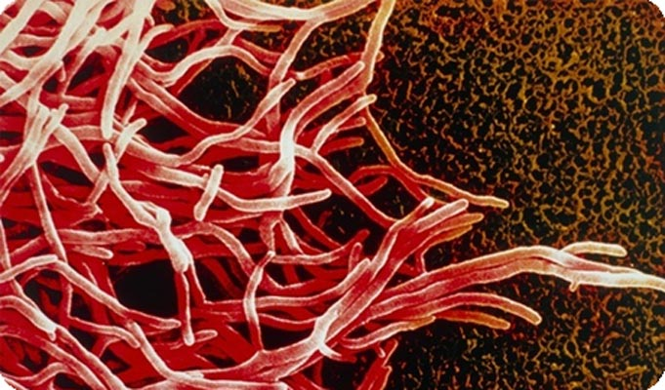
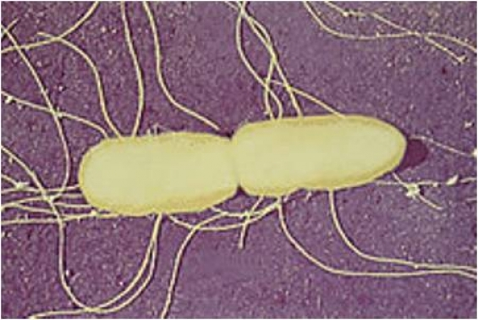
Риккетсии – возбудители сыпного тифа
Микроскопические грибы (царство грибы):
возбудители трихофитии,
микроспории,
кандидоза,
актиномицеты
Простейшие (царство животные):
возбудители малярии,
трихоманоза,
лямблиоза

Slide 7
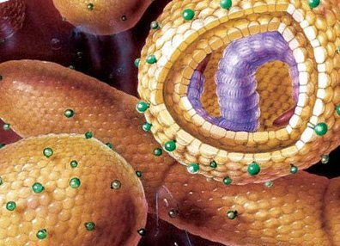
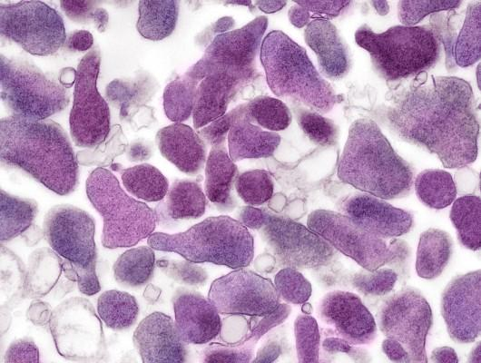
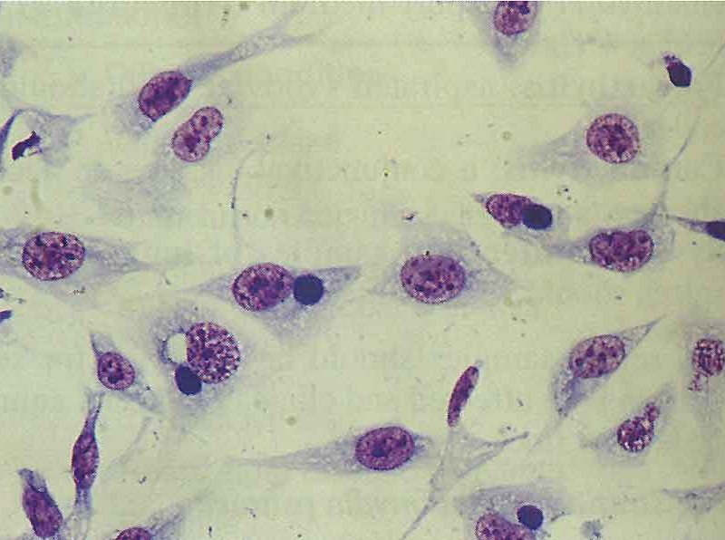
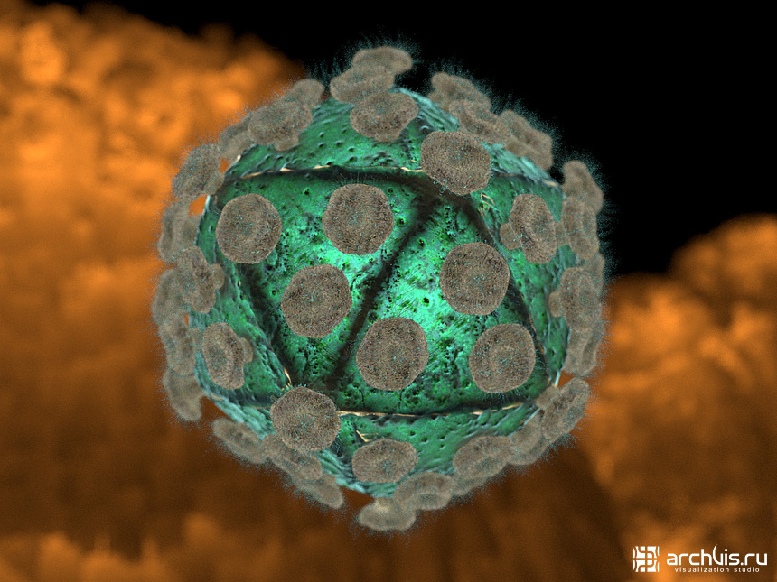
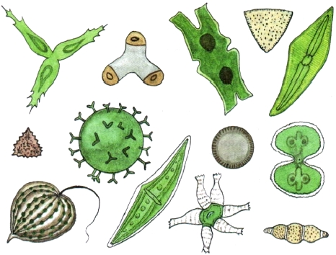
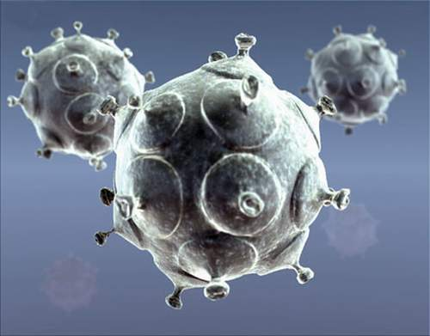
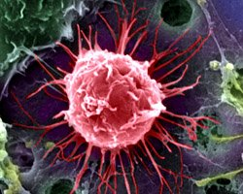
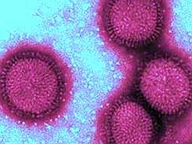
вирусы (царство вирусы):
возбудители гриппа,
возбудители оспы,
возбудители гепатита,
возбудитель СПИДа,
возбудители кори и т.д.
Микоплазмы и хламидии (царство прокариоты):
возбудители хламидиоза,
микоплазмоза
Одноклеточные водоросли (царство растения) – патогенных форм нет.

Slide 8
Систематика - распределение микроорганизмов в соответствии с их происхождением и биологическим сходством.
Систематика занимается всесторонним описанием видов организмов, выяснением степени родственных отношений между ними и объединением их в различные по уровню родства классификационные единицы - таксоны.
Основные вопросы, решаемые при систематике - классификация, идентификация и номенклатура.

Slide 9
Классификация - распределение (объединение) организмов в соответствии с их общими свойствами (сходными генотипическими и фенотипическими признаками) по различным таксонам.
Таксономия - наука о методах и принципах распределения (классификации) организмов в соответствии с их иерархией. Наиболее часто используют следующие таксономические единицы (таксоны) - штамм, вид, род. Последующие более крупные таксоны - семейство, порядок, класс.

Slide 10
Основными ступенями всех классификаций являются:
ЦАРСТВО – КЛАСС – ПОРЯДОК - СЕМЕЙСТВО-РОД - ВИД.
Вид - совокупность организмов, имеющих общее происхождение, сходные по морфологическим и физиологическим признакам, обмену веществ.
Штамм - более узкое понятие, чем вид. Это различные культуры одного и того же вида, отличающиеся какими-то признаками от основного вида. Штаммы одного вида, различающиеся по антигенным характеристикам, называют серотипами (серовариантами - сокращенно сероварами), по чувствительности к специфическим фагам - фаготипами, биохимическим свойствам - хемоварами, по биологическим свойствам- биоварами и т.д.
Клон - популяция или культура, являющаяся потомством одной клетки

Slide 11
Колония - видимая изолированная структура при размножении бактерий на плотных питательных средах, может развиваться из одной или нескольких родительских клеток. Если колония развилась из одной родительской клетки, то потомство называется клон.
Культура - вся совокупность микроорганизмов одного вида, выросших на плотной или жидкой питательной среде.

Slide 12
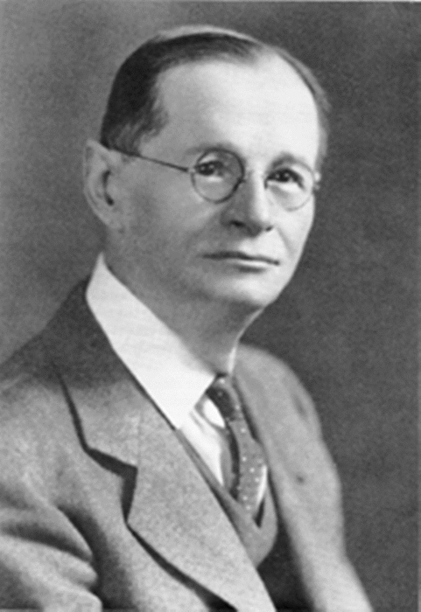
В настоящее время для классификации микроорганизмов - прокариотов используется систематика Берджи, подвергающаяся постоянной коррекции в связи с открытием новых микроорганизмов.
1980 г. единая международная классификация Берги
Для обозначения видов используют бинарную латинскую номенклатуру род/вид, состоящую из названия рода (пишется с заглавной буквы) и вида (со строчной буквы). Примеры- Shigella flexneri, Rickettsia sibirica.
Дэвид Хендрикс Берджи (David Hendricks Bergey) американский бактериолог.

Slide 13
При изучении, идентификации и классификации микроорганизмов чаще всего изучают следующие характеристики:
1. Морфологические
2.Тинкториальные
3. Культуральные
4. Биохимические
5. Антигенные
6. Физиологические

Slide 14
7. Подвижность и типы движения.
8. Способность к спорообразованию, характер спор.
9. Чувствительность к бактериофагам.
10. Химический состав клеточных стенок - основные сахара и аминокислоты, липидный и жирнокислотный состав.
11. Белковый спектр.
12. Чувствительность к антибиотикам и другим лекарственным препаратам.
13. Генотипические.

Slide 15
2. Характеристика основных групп микроорганизмов: бактерии, спирохеты, раккетсии, грибы, простейшие, вирусы
Истинные бактерии – одноклеточные организмы, не имеющие обособленного ядра и хлорофилла. Имеется клеточная стенка. По форме клетки делятся на кокки, палочки и извитые формы. Это самая большая группа микроорганизмов среди патогенных форм.

Slide 16
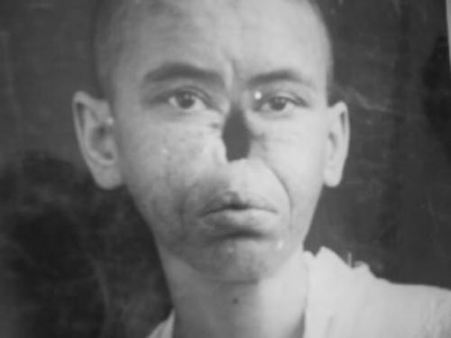
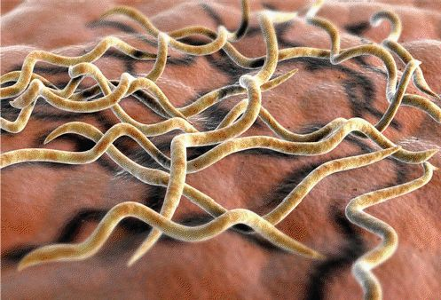
Спирохеты – тонкие длинные штопорообразные извитые организмы, не имеющие ядра и клеточной стенки.
По систематики Берджи относятся к одной из групп бактерий.
Размеры спирохет: толщина- 1 мкм, длинна – 100-200 мкм.
Плохо окрашиваются аналировыми красителями.
Внутри клетки спирохет находится эластичная нить, вокруг которой намотана цитоплазма.
Передвигаются с помощью изгибания тела, вращения, некоторые виды имеют жгутики.
Обитают в водной среде, при высыхании сразу погибают. Во внешней среде неустойчивы.
Непатогенные формы обнаруживаются в ротовой полости человека, в водоемах.
Патогенные вызывают заболевания сифилис, бореллиоз, лептоспироз.

Slide 17
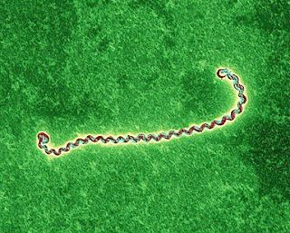
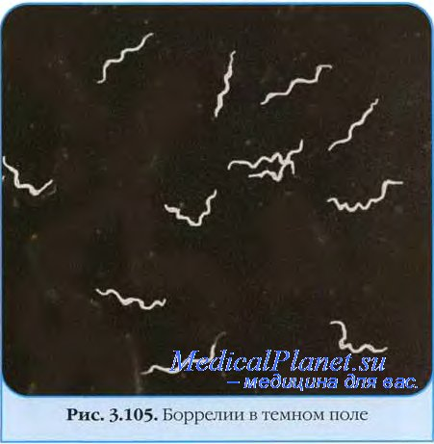
Выделяют три рода:
- трепонема
- бореллия
- лептоспира
Отличаются друг от друга по количеству и частоте завитков.

Slide 18
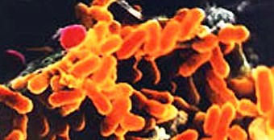
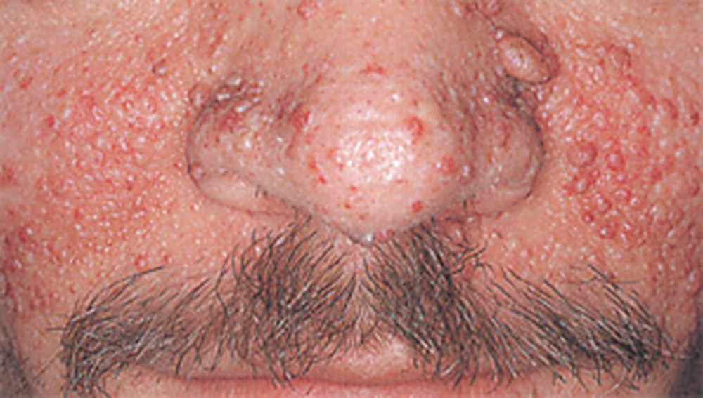
Морфология риккетсий
Риккетсии – это особая группа полиморфных бактерий, которые являются внутриклеточными паразитами.
болезни Брила.
сыпной тиф

Slide 19
Это мелкие (0.2-1 мкм), полиморфные микроорганизмы, среди которых встречаются палочковидные, кокковидные и нитевидные (длиной 10-30 мкм) представители.
Риккетсии не имеют спор, капсул, неподвижны. Грамотрицательны.
По Романовскому-Гимзе и по способу Здродовского окрашиваются в красный цвет.
Строение клеточной стенки сходно со строением стенки грамотрицательных бактерий.

Slide 20
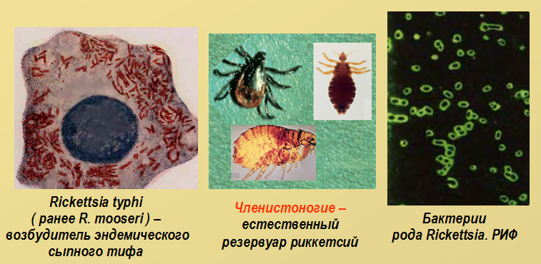
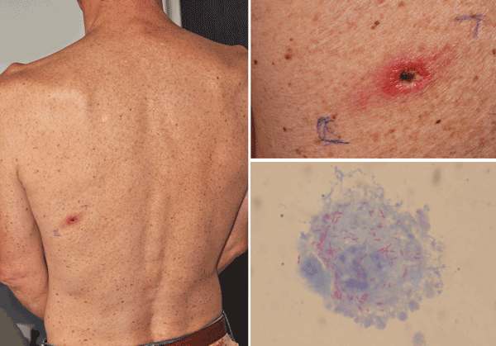
Риккетсии размножаются внутри клетки хозяина. Аэробы. Обладают собственным метаболизмом, ведут себя в клетке самостоятельно. Однако являются энергетически зависимыми от клетки паразитами. Образуют эндотоксин.
Риккетсиозы передаются трансмиссивным путем через кровососущих насекомых.

Slide 21
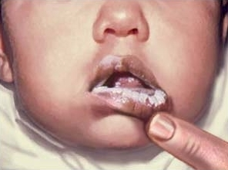
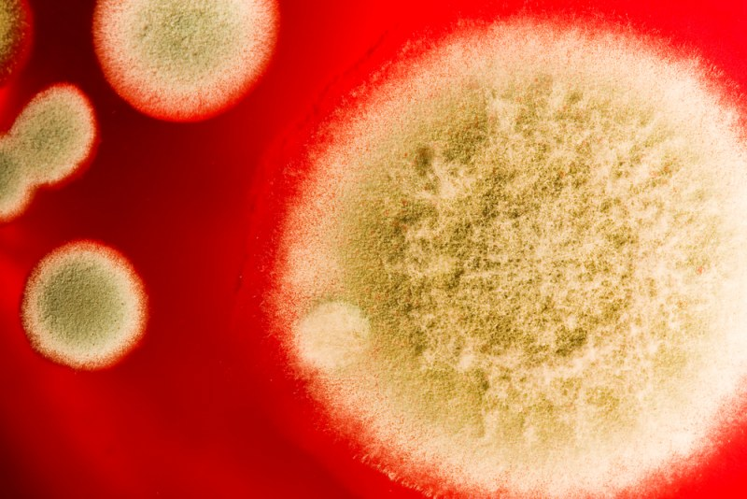
Морфологическая характеристика грибов
Грибы имеют четко ограниченное ядро и относятся к эукариотам.
Дрожжевые грибы образуют отдельные овальные клетки.
Плесневые грибы формируют клеточные нитеподобные структуры - гифы.
Мицелий - переплетение гиф - основная морфологическая структура.
Грибы размножаются половым и бесполым (вегетативным) способом.
При вегетативном размножении образуются специализированные репродуктивные структуры – споры - конидии.
Они могут располагаться в специализированных вместилищах - спорангиях (эндоспоры) или отшнуровываться от плодоносящих гиф (экзоспоры).
Дрожжевые грибы
Плесневые грибы

Slide 22
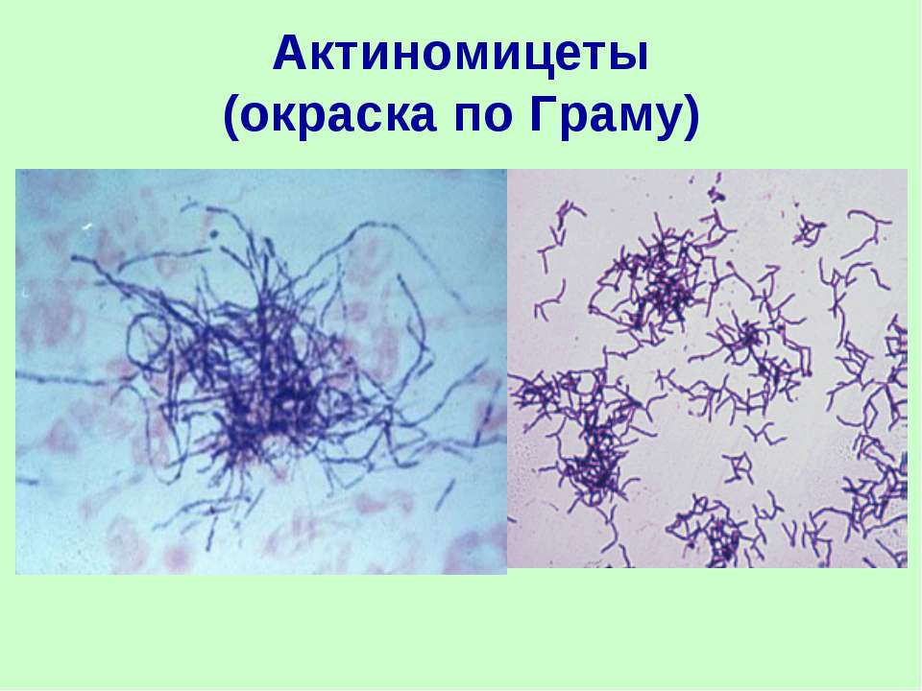
Морфологическая характеристика актиномицетов (лучистых грибов по старым классификациям)
Актиномицеты - формы бактерий, имеющие истинный, не имеющий перегородок мицелий.
Мицелиальный (в виде ветвящихся нитей) рост этих грамположительных бактерий придает им внешнее сходство с грибами. Это сходство усиливается вследствие наличия у высших форм актиномицетов наружных неполовых спор, которые называются конидиями.

Slide 23
Отличие актиномицетов от грибов
Прокариотическое строение клетки,
Не содержат в клеточной стенке хитина или целлюлозы,
Размножаются только бесполым путем.
У низших актиномицетов мицелий фрагментируется на типичной одноклеточной бактерии.
Обычным местом обитания для большинства из них является почва. Однако ряд видов актиномицет могут инфицировать раны и вызывать образование абсцессов. С некоторыми актиномицетами (например, стрептомицетами) связана способность выработки антибиотиков.

Slide 24
Морфология простейших
Простейшие – одноклеточные эукариоты, имеющие сложно устроенную клетку по типу клетки животных.
Клеточной стенки нет, много дополнительных органоидов.
Живут в водной среде, передвигаются с помощью ложноножек, жгутиков или ресничек.
При высыхании погибают.
При неблагоприятных условиях способны образовывать цисты.

Slide 25
К простейшим относятся амебы, инфузории.
Патогенные вызывают заболевания амебиаз, трихомоноз, лямблиоз, малярию.

Slide 26
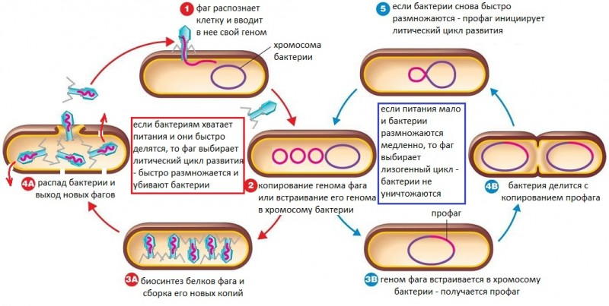
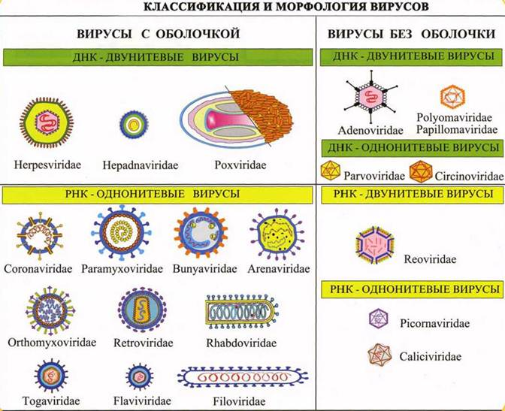
Морфология вирусов
Ультрамикроскопические размеры (измеряются в нанометрах).
Вирусы содержат нуклеиновую кислоту только одного типа - или ДНК (ДНК- вирусы) или РНК (РНК- вирусы).
Вирусы не способны к росту и бинарному делению.
Вирусы размножаются путем воспроизводства себя в инфицированной клетке хозяина за счет собственной геномной нуклеиновой кислоты.
У вирусов нет собственных систем мобилизации энергии и белоков
Средой обитания вирусов являются живые клетки - бактерии (это бактериофаги), клетки растений, животных и человека.
Все вирусы существуют в двух качественно разных формах:
внеклеточной - вирион и внутриклеточной - вирус.

Slide 27
Строение вирусов:
Геном вирусов образуют нуклеиновые кислоты
Капсид
Просто устроенные вирусы имеют только нуклеокапсид, т.е. комплекс генома с капсидом и называются «голыми».
У других вирусов поверх капсида есть дополнительная мембраноподобная оболочка, приобретаемая вирусом в момент выхода из клетки хозяина - суперкапсид.

Slide 28
Контрольные вопросы:
Перечислите группы микроорганизмов.
Распределите группы микроорганизмов в соответствии со сложностью их строения (вирусы, риккетсии, бактерии, грибы, простейшие).
Особенности строения вирусов.

Slide 29
Рекомендуемая литература
Учебно-методическое и информационное обеспечение учебной дисциплины
Основная литература
Основы микробиологии и иммунологии : учебник / ред. В. В. Зверев, Е. В. Буданова. - 8-е изд., стер. - М. : Академия, 2014. - 281 с.

Slide 30
Дополнительная литература
Медицинская микробиология, вирусология и иммунология [Электронный ресурс] : учебник : в 2 т. / ред. В. В. Зверев, М. Н. Бойченко. - М. : ГЭОТАР-Медиа, 2016. - Т. 1. - 448 с. Режим доступа: http://www.studmedlib.ru/ru/book/ISBN9785970436417.html
Медицинская микробиология, вирусология и иммунология [Электронный ресурс] : учебник : в 2 т. / ред. В. В. Зверев, М. Н. Бойченко. - М. : ГЭОТАР-Медиа, 2016. - Т. 2. - 480 с. Режим доступа: http://www.studmedlib.ru/ru/book/ISBN9785970436424.html
Черкес, Ф. К. Микробиология : учебник / Ф. К. Черкес, Л. Б. Богоявленская, Н. А. Бельская ; ред. Ф. К. Черкес. - Стер. изд. - М. : Альянс, 2014. - 512 с.
Основы микробиологии и иммунологии [Электронный ресурс] : учеб. для мед. училищ и колледжей / ред. В. В. Зверев, М. Н. Бойченко. - М. : ГЭОТАР-Медиа, 2014. - 368 с. Режим доступа: http://www.medcollegelib.ru/book/ISBN9785970429334.html

Slide 31
Электронные ресурсы:
ЭБС КрасГМУ «Colibris»;
ЭБС Консультант студента ВУЗ
ЭБС Консультант студента Колледж
ЭМБ Консультант врача
ЭБС Айбукс
ЭБС Букап
ЭБС Лань
ЭБС Юрайт
СПС КонсультантПлюс
НЭБ eLibrary

